Slide 1

Дербент 2000 лет
Подготовил Севостьянов Алексей

Slide 2
История Дербента
Дербент — древнейший город Российской Федерации. Первые поселения возникли здесь в эпоху ранней бронзы — в конце IV тыс. до н.э., т.е. пять тысяч лет назад. Первое упоминание «Каспийских ворот» — наиболее древнего названия Дербента — относится к IV в. до н.э., его приводит известный древнегреческий автор Гекатей Милетский (IV в. до н.э.). Город расположен на западном берегу Каспийского моря, недалеко от устья реки Самур, там, где горы Большого Кавказа ближе всего подходят к Каспийскому морю, оставляя лишь узкую трехкилометровую полоску равнины, замыкая ее, город образовывал так называемый Дербентский или Каспийский проход. Роль Дербента и Дербентского прохода была велика, он был расположен в одном из самых стратегически важном и топографически удобном месте знаменитого Прикаспийского пути, связывающего Восточную Европу и Переднюю Азию. Важное значение этого прохода было причиной захватнических устремлений скифов, сарматов, алланов, гуннов, хазар и др. Он пережил бурные исторические события, штурмы и разрешения, периоды упадка и расцвета. Здесь пролегал один из важнейших участков Великого Шелкового пути и Дербент выступал «перекрестком цивилизации», связывавшим Восток и Запад, Север и Юг. Приемниками Рима и Парфии в борьбе за Кавказ в раннем средневековье стали Византия и сасанидский Иран.

Slide 3
В V-VI вв. иранские «цари царей» развернули на Восточном Кавказе грандиозное фортификационное строительство, призванное защитить Переднюю Азию от новой войны кочевников — тюркских племен гуннов и хазар. Монументальным свидетелем этой эпохи и выдающимся памятником оборонительной архитектуры, стоящим в одном ряду с такими шедеврами мировой фортификации, как Великая Китайская стена, Римский Лимес на Рейне, спустя 1500 лет Дербенскийоборонительный комплекс, поражает своей грандиозностью, величием и мощью. Дербентские оборонительные сооружения включали цитадель, две длинные городские стены, которые полностью перекрывали проход и уходили в море, образуя порт.

Slide 4
Название Дербента

Slide 5
Дербент был известен у различных народов под разными названиями: Албана(лезг. Алпан), Каспийские ворота(лезг. Каспидин вавар), Морские ворота(лезг. Гьуьлуьн варар), Цур/Чур(лезг. ЧIур), Чола/Чол (лезг. ЧIул), Баб аль-абваб (от араб. «ворота ворот»), Баб ал-хадид (от араб. «железные ворота») и другими.
По сказаниям древних историков, город Албана, лежавший между реками Албанус и Кассы, можно принять за Дербенд; реки Албанус — за Самур, а Кассы — за Манас, протекающие между Буйнаком и Тарками.
Семён Броневский писал:«Сей промежуток, занятый строением города Дербента, известен был древним то под именем pillae Caspiae то под именем pillae Albaniae, то есть Каспийских и Албанских ворот.».
Арабское наименование города — Баб-аль-Абваб, часто даётся в сокращённой форме как аль-Баб. Баб-аль-Абваб (аль-Баб) буквально означало Главные (Большие) Ворота, Ворота ворот. Назван так по причине роли, которую играл Дербент в геополитике раннего Средневековья, являясь важнейшим стратегическим пунктом на торговых путях из Европы в Азию.
Дербент был переименован в Баб-аль-Абваб (аль-Баб) после арабского завоевания в начале VIII века. Фигурировал под этим названием в арабской историко-географической литературе. Оно на некоторое время получило распространение также и в иранской и тюркоязычной литературе. После падения арабского Халифата и образования самостоятельных государств в регионе город стал называться на старый лад, Дербентом.

Slide 6
Герб Дербента

Slide 7
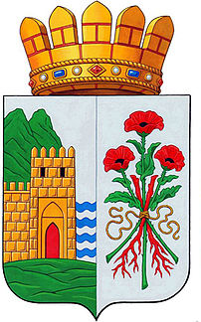
Герб Дербента, утверждённый в 2013 году

Slide 8
Достопримечательности

Slide 9
Монументальный свидетель эпохи Великого переселения народов и выдающийся памятник оборонительной архитектуры, Дербентский крепостной комплекс выполнял оборонительные функции на протяжении 1500 лет. Он включает в себя крепость Нарын-кала, куда ведут две длинные городские стены, которые полностью перекрывали проход и уходили в море, образуя порт. В 2003 году ЮНЕСКО признало Всемирным наследием человечества старую часть Дербента с традиционной застройкой, особо выделив следующие памятники:

Slide 10
Дербентская стена — двойная стена времён Сасанидов, перекрывающая Каспийские ворота. Стена на протяжении 15 веков использовалась в оборонительных целях персами, арабами и монголами (ильханы, Тимуриды). Представляет собой единственный сохранившийся памятник древнеперсидского фортификационного зодчества.
Нарын-Кала — древняя крепость площадью 4,5 га, которая возвышается над Дербентом с горы. Внутри сохранились бани, резервуары для воды на случай осады и руины древних зданий. К их числу принадлежит крестово-купольная церковь V века, позднее перестроенная под храм огнепоклонников и мечеть. Шахский дворец дошёл до нашего времени в развалинах.
мечеть Джума — древнейшая мечеть в России. Это храм, захваченный арабами-захватчиками и переделанный в мечеть.Храм был создан задолго до появления арабов в Дербенте. Поэтому эта мечеть имеет вход с юга, а не с севера, как должно быть у мечетей. Об этом впервые написал Амри Шихсаидов в книге «Дагестанские святыни». Перед мечетью — медресе XV века.

Slide 11
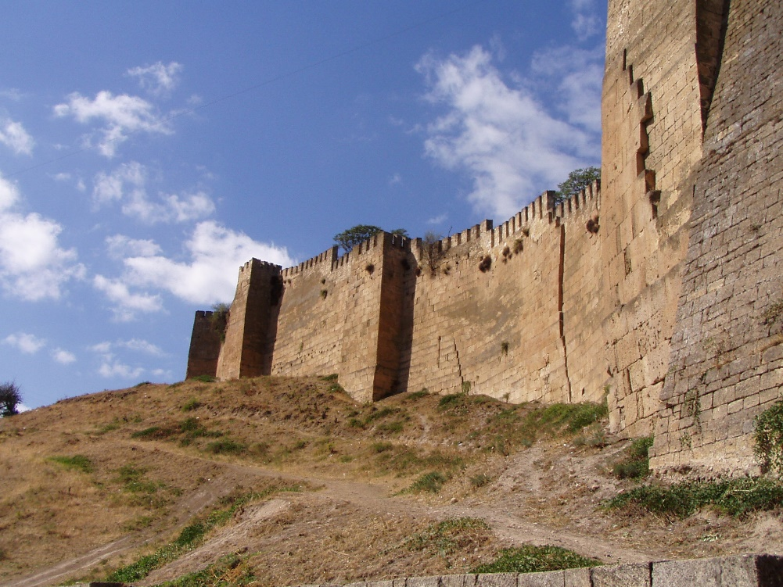
Дербентская стена

Slide 12
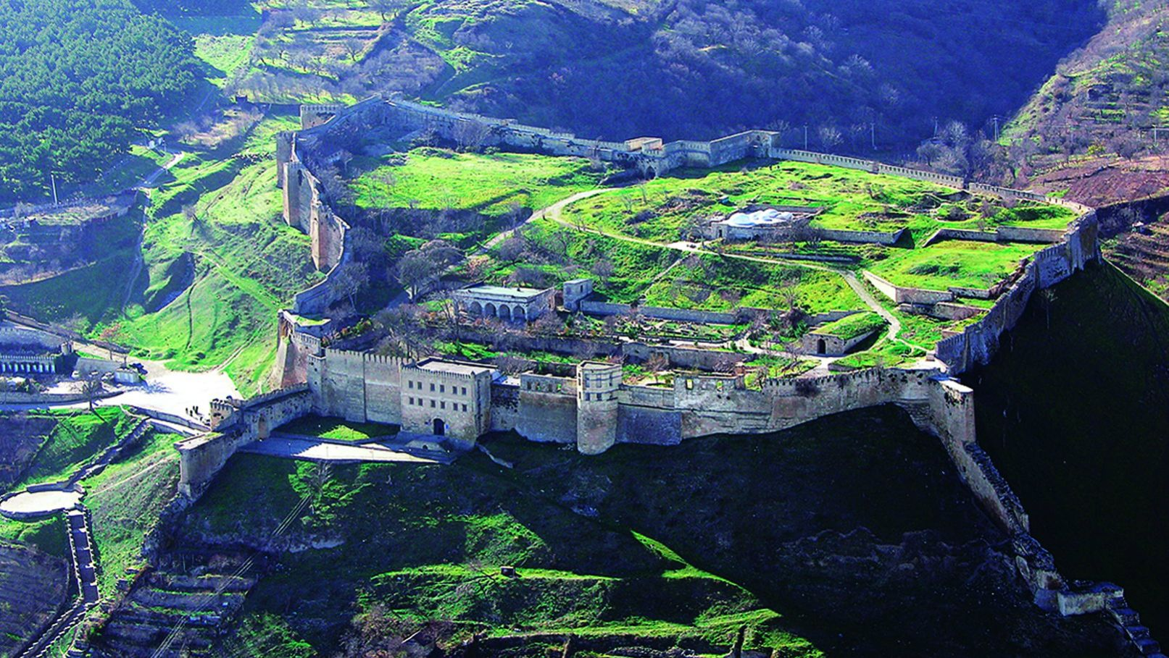
Нарын-Кала

Slide 13
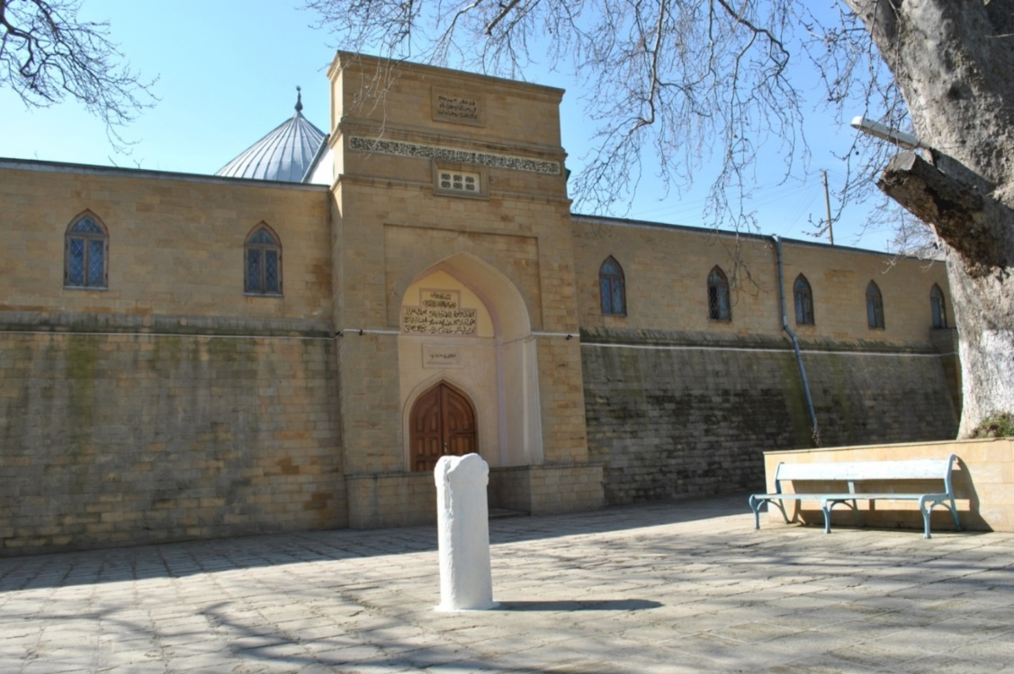
Мечеть Джума

Slide 14
Современный Дербент

Slide 15
Сегодня Дербент – это самый настоящий город-музей под открытым небом. Это важный историко-археологический заповедник и культурный центр Дагестана. Достопримечательности Дербента впечатляют своим величием. Это место хранит в себе многовековую историю и культурную традицию. Ежегодно Дербент (Дагестан) посещают тысячи туристов со всего мира.
Интересные факты о городе:
в 2006 году Дербент признан международной общественностью самым толерантным городом на территории современной России.
на его территории проживают представители 60 национальностей; -
площадь территории музея-заповедника составляет более 140 га.
это самый южный город России.
население Дербента превышает 100 тыс. человек.

Slide 16
И на последок список вещей, которые обязательно следует сделать в Дербенте -

Slide 17
Осмотреть древние достопримечательности Дербента
Увидеть как можно больше мечетей.
Попробовать блюда местной кухни.
Посетить музей прикладного искусства.
Продегустировать знаменитый дербентский коньяк.
Узнать больше об истории города.
Посетить единственный в России (а возможно, и во всей Европе) лиановый лес в окрестностях Дербента.
Полюбоваться удивительными пейзажами.

Slide 18
Спасибо за внимание

